Slide 1
Minne

Slide 2


Good or bad memories?
Data i RAM kan korrumperes på mange måter, vi må ha en måte å vite om det er noe feil, og helst også rette disse feila.

Slide 3
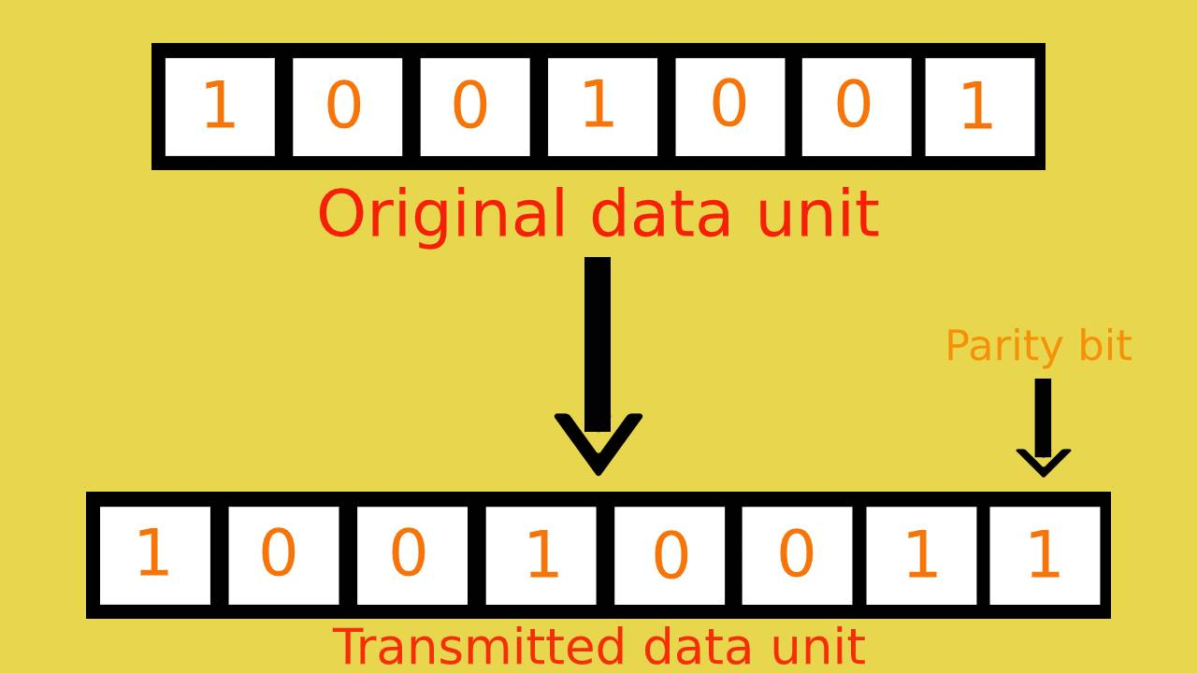
Parity Checking og ECC
Parity checking : Se etter feil ved å holde rette på antallet av hver bit i en byte
Error-correcting Code (ECC) : Minnekontrolleren lagrer (f. eks) en bit for hver byte og sjekker at ting stemmer når minnet blir lest – kan korrigere feil i én bit og rapportere om feil i flere

Slide 4
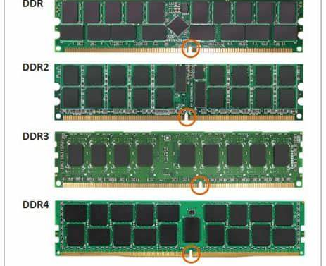
Hastighet
RAM følger systemklokka, men DDR-Ram dobler denne
DDR2 dobler igjen osv. osv. så nå opererer DDR5 på rundt 5GHz

Slide 5
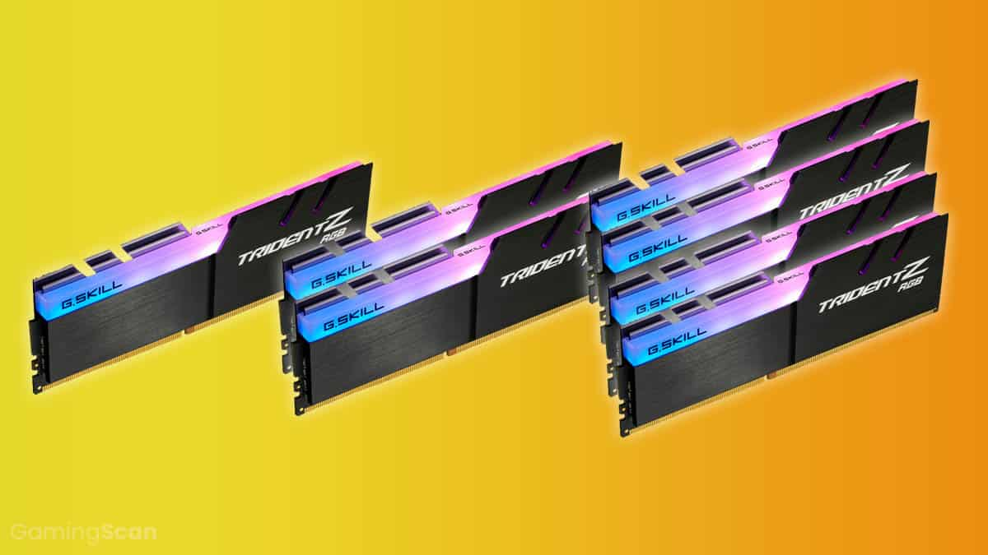
RAM Channels
Kan operere i singel/dual/triple/quad channel, sier noe om hvor mange matchende minnebrikker du trenger for å få utnyttet kapasiteten til hovedkortet til det fulle.

Slide 6
Typer minne (som vi skal bry oss om)
Synchronous Dynamic Random Access Memory (SDRAM) – Må få et signal om å beholde data og er synkron med klokkehastigheten til hovedkortet.
Static Random Access Memory (SRAM) – kjappere og dyrere, brukes gjerne som CPU cache
Read-Only Memory (ROM) – stabilt minne som ikke endres (i hovedsak)
DIMM / SIMM – Sier noe om minnemodulene sitter på en eller begge sider av brikkene

